Slide 1
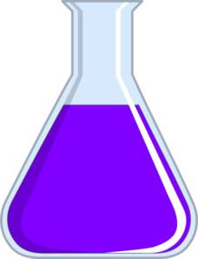
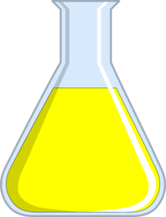
Кислородсодержащие соединения
Зачетный урок

Slide 2
Общая характеристика
1. Общая формула гомологического ряда предельных одноатомных спиртов __________
2. Различают спирты RCH₂-OH, R₂CH-OH, R₃С-ОН
3. Метанол ___________, этанол ___________, пропанол -1______________
Проверка

Slide 3
Общая характеристика
1. Общая формула гомологического ряда предельных одноатомных спиртов — C_{n}H_{2n+1}OH.
2. В зависимости от того, при каком углеродном атоме находится гидроксильная группа, различают спирты первичные (RCH₂-OH), вторичные (R₂CH-OH) и третичные (R₃С-ОН).
3. Первичные:
СН₃-ОН СН₃-СН₂-ОН СН₃-СН₂-СН₂-ОН метанол этанол пропанол-1

Slide 4
Номенклатура
1. Какой суффикс характерен для спиртов?
2. С какого края нумеруют цепь?
3. Как образуются названия по заместительной номенклатуре?
Проверка

Slide 5
Номенклатура
1. Названия спиртов образуют, добавляя суффикс - ол к названию углеводорода с самой длинной углеродной цепью, включающей гидроксильную группу.
2. Нумерацию цепи начинают с того края, ближе к которому расположена гидроксильная группа.
3. Заместительная номенклатура. Название спирта производится от соответствующего углеводородного радикала с добавлением, слова "спирт", например: C₂H₅OH — этиловый спирт.

Slide 6
Альдегиды
CH3 – CH2 – CH – COH
CH3
H – COH
CH3 – CH2 – COH
Название вещества
Название вещества
Название вещества

Slide 7
Альдегиды
CH3 – CH2 – CH – COH
CH3
H – COH
CH3 – CH2 – COH
2-метилбутаналь
метаналь
пропаналь

Slide 8
Альдегиды: химические свойства
Присоединение водорода ( ? ): уравнение реакции
Гидрирование: HCOH + H₂ → CH₃-OH
Присоединение воды ( ? ): уравнение реакции
Гидратация: HCOH + H₂O → HO-CH₂-OH

Slide 9
Альдегиды: химические свойства
Альдегид + Ag₂O → ? + ?
(название реакции)
СH₃ - COH + Ag₂O → CH₃COOH +2Ag↓
качественная реакция
Альдегид + Cu(OH)₂ → ? + ?
СH₃ - COH + 2Cu(OH)₂ → CH₃COOH +2CuOH +H₂O
2CuOH→Cu₂O +H₂O

Slide 10
Карбоновые кислоты
CH₃-(CH₂)₆-COOH
Октановая
8 - Окт
Каприловая
Проверка

Slide 11
Карбоновые кислоты
CH₃-CH₂-COOH
Пропановая
3 - Проп
Пропионовая
Проверка

Slide 12
Карбоновые кислоты
CH₃-(CH₂)₄-COOH
Гексановая
6 - Гекс
Капроновая
Проверка

Slide 13
Карбоновые кислоты
CH₃-(CH₂)₃-COOH
Пентановая
5 - Пент
Валериановая
Проверка

Slide 14
Карбоновые кислоты
CH₃-(CH₂)₈-COOH
Декановая
10 - Дек
Каприновая
Проверка

Slide 15
Карбоновые кислоты
CH₃-(CH₂)₂-COOH
Бутановая
4 - Бут
Масляная
Проверка

Slide 16
Карбоновые кислоты
CH₃-COOH
Этановая
2 - Эт
Уксусная
Проверка

Slide 17
Карбоновые кислоты
H-COOH
Метановая
1 - Мет
Муравьиная
Проверка

Slide 18
Карбоновые кислоты
СH₃-(CН₂)₇-СOOH
Нонановая
8 - Нон
Пеларгоновая
Проверка

Slide 19
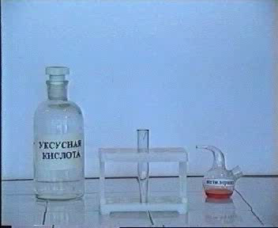
Карбоновые кислоты:
химические свойства

Slide 20
Карбоновые кислоты:
химические свойства
Карбоновая кислота + М (активный) → ? + ?
2RCOOH +Zn→(RCOO)₂Zn + H₂↑
Карбоновая кислота + основание →
? + ?
Карбоновая кислота + основание →
соль карбоновой кислоты + H₂O

Slide 21
Карбоновые кислоты:
химические свойства
Карбоновая кислота + основный оксид → ? + ? (MgO)
2RCOOH +MgO→(RCOO)₂Mg + H₂O
Карбоновая кислота + соль более слабой кислоты → ? + ? (NaHCO₃)
Карбоновая кислота + соль→
соль карбоновой кислоты + H₂O + CO₂

Slide 22
Домашнее задание
Составьте ионные уравнения реакций
Муравьиная кислота + Mg →
Муравьиная кислота + Zn →
Муравьиная кислота + NaOH →
Муравьиная кислота + карбонат натрия →

Slide 23
http://moopigblog.files.wordpress.com/2010/11/11949856321026402567tasto_9_architetto_franc_01-svg-med.png - вопрос клипарт;

